Slide 1

第5章 MCS-51单片机的定时/计数器
本章目录
5.1 定时/计数器概述
5.2 定时/计数器的控制
5.3 定时/计数器的工作模式
5.4 定时/计数器应用实例

Slide 2
第5章 MCS-51单片机的定时/计数器
教学目标
1. 了解定时/计数器内部结构及工作原理
2. 熟悉定时/计数器控制寄存器TCON、工作方式寄存器
TMOD的结构、控制作用和设置方法
3. 理解定时/计数器4种工作方式，重点掌握方式1、方式
2的应用
4. 学会定时/计数器初值的计算方法
5. 掌握定时/计数器应用程序的编程方法

Slide 3
5.1 定时/计数器概述
5.2 定时/计数器的控制
5.3 定时/计数器的工作模式
5.4 定时/计数器应用实例

Slide 4
5.1 定时/计数器概述
定时/计数器实际上是加1计数器，当它对外部事件进行计数时，由于频率不固定，此时称之为计数器；当它对内部固定频率的机器周期进行计数时，称之为定时器。
图5-1 定时器/计数器内部结构图

Slide 5
5.1 定时/计数器概述
由定时器/计数器内部结构图可知，主要以下特点：
两个(MCS-52单片机三个)16位的可编程定时/计数器：定时/计数器T0(P3.4)、T1(P3.5)和(T2(P1.0))。
每个定时器均由两部分构成：THx和TLx特殊功能寄存器(8位)，T2MOD和T2CON 主要对T2进行控制。
特殊功能寄存器TMOD和TCON主要对T0和T1进行控制。
引脚P3.5、P3.4和P1.0输入计数脉冲。
定时器T0、T1和T2是3个中断源，可以向CPU发出中断请求。定时/计数器T2增加了两个8位的寄存器：RCAP2H和RCAP2L。
特殊功能寄存器之间通过内部总线和控制逻辑电路连接起来。
串行口的波特率发生器。(工作模式2，第六章)

Slide 6
5.1 定时/计数器概述
定时器：对系统晶振振荡脉冲的12分频输出进行计数。
计数器：对外部频率不固定信号计数；定时器：对内部固定频率的机器周期进行计数。
计数器：对引脚T0(P3.4)和T1(P3.5)输入的外部脉冲信号计数，当输入脉冲信号从1到0的负跳变时，计数器就自动加1。每个机器周期的S5P2期间，对外部输入信号进行采样。如果在第一个周期中采样值为1，而在下一个周期采样值为0，则在紧跟着的再下一个周期的S3P1期间，计数值加1。由于检测跳变沿需要2个机器周期，即24个振荡周期，因此，外部输入的计数脉冲的最高计数频率f=fosc/24。(计满溢出TF1/TF0置1，申请中断)

Slide 7
5.1 定时/计数器概述
计数器：对外部输入脉冲的占空比并没有限制，但为了确保输入脉冲的电平在变化之前至少被采样一次，则输入脉冲的高、低电平保持时间至少是一个完整的机器周期。
>Tcy
Tcy：机器周期
>Tcy

Slide 8
5.1 定时/计数器概述
5.2 定时/计数器的控制
5.3 定时/计数器的工作模式
5.4 定时/计数器应用实例

Slide 9
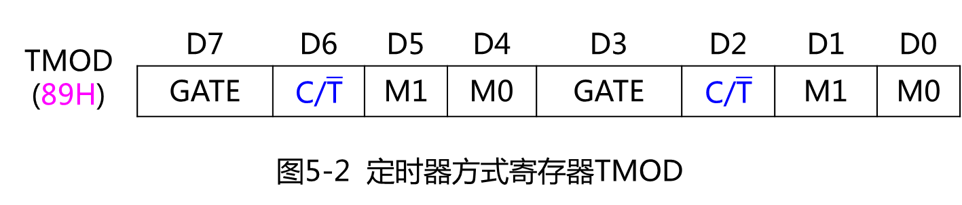
5.2 定时/计数器的控制
5.2.1 定时/计数器的工作模式寄存器TMOD
特殊功能寄存器TMOD的地址为89H，不可位寻址，在设置时一次写入，复位后，TMOD=00H，其格式如图5-2所示，其高4位用于定时器T1，低4位用于定时器T0：
TMOD (89H) | D7 | D6 | D5 | D4 | D3 | D2 | D1 | D0
 | GATE |  | M1 | M0 | GATE |  | M1 | M0
图5-2 定时器方式寄存器TMOD

Slide 10
5.2 定时/计数器的控制
5.2.1 定时/计数器的工作模式寄存器TMOD
M1、M0——工作模式选择位。
由于有M1和M0两位，可以有四种工作方式。T0有4种工作模式，T1有3种工作模式。选择情况如表所示。定时/计数器T1不能工作在模式3，若设置T1的M1M0=11，T1将停止工作。
表 定时/计数器的工作模式
M1 | M0 | 工作模式 | 功能介绍
0 | 0 | 模式0 | 13位定时/计数器
0 | 1 | 模式1 | 16位定时/计数器
1 | 0 | 模式2 | 8位自动重置定时/计数器
1 | 1 | 模式3 | 定时器0：TL0为8位定时/计数器； TH0为8位定时器。 定时器1：不工作。

Slide 11
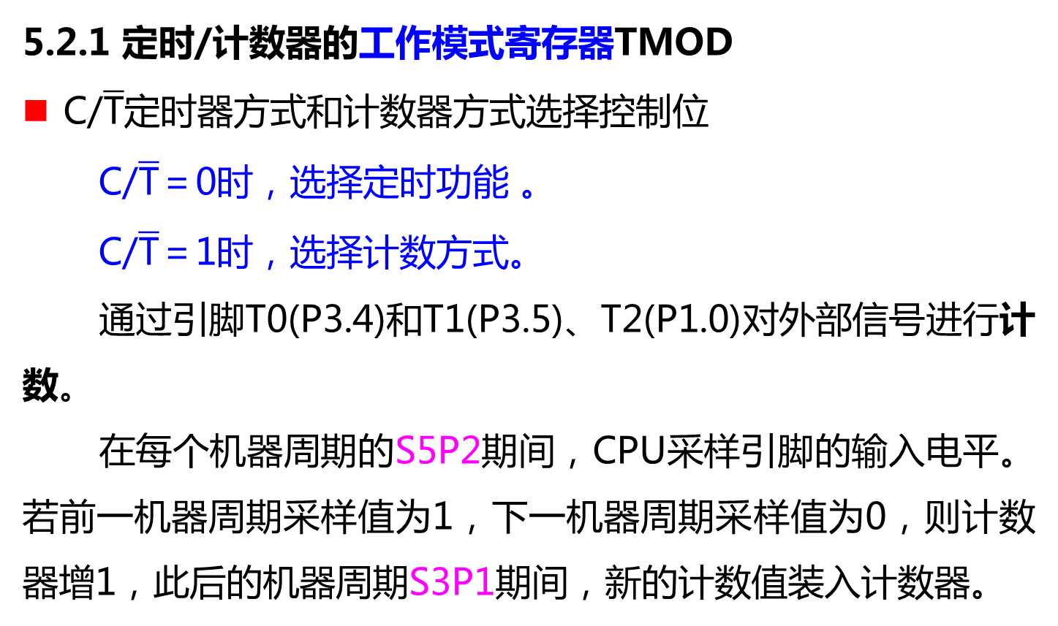
5.2 定时/计数器的控制
5.2.1 定时/计数器的工作模式寄存器TMOD
$\text{C}\text{/}\overline{\text{T}}$定时器方式和计数器方式选择控制位
$\text{C}\text{/}\overline{\text{T}}$＝0时，选择定时功能 。
$\text{C}\text{/}\overline{\text{T}}$＝1时，选择计数方式。
通过引脚T0(P3.4)和T1(P3.5)、T2(P1.0)对外部信号进行计数。
在每个机器周期的S5P2期间，CPU采样引脚的输入电平。若前一机器周期采样值为1，下一机器周期采样值为0，则计数器增1，此后的机器周期S3P1期间，新的计数值装入计数器。

Slide 12
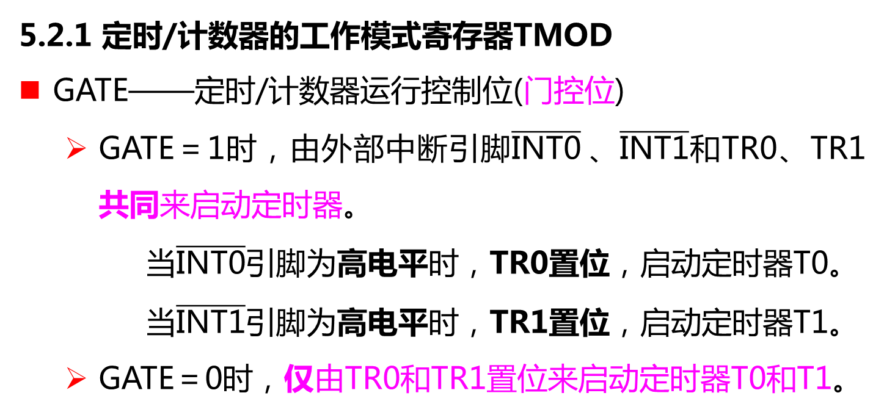
5.2 定时/计数器的控制
5.2.1 定时/计数器的工作模式寄存器TMOD
GATE——定时/计数器运行控制位(门控位)
GATE＝1时，由外部中断引脚$\overline{\text{INT}\text{0}}$、$\overline{\text{INT}\text{1}}$和TR0、TR1共同来启动定时器。
当$\overline{\text{INT}\text{0}}$引脚为高电平时，TR0置位，启动定时器T0。
当$\overline{\text{INT}\text{1}}$引脚为高电平时，TR1置位，启动定时器T1。
GATE＝0时，仅由TR0和TR1置位来启动定时器T0和T1。

Slide 13
5.2 定时/计数器的控制
5.2.2 定时器控制寄存器TCON
定时控制寄存器可以位寻址和字节寻址，88H~8FH。
TCON (88H) | D7 | D6 | D5 | D4 | D3 | D2 | D1 | D0
 | TF1 | TR1 | TF0 | TR0 | IE1 | IT1 | IE0 | IT0
图 定时器的控制寄存器
TR1/TR0 (TCON.6/TCON.4)—T1/T0运行控制位
可通过软件置1(TR1=1/TR0=1)或清0(TR1=0/TR0=0)来启动或关闭 T1/T0。
在程序中用指令“SETB TR1”使TR1位置1，定时器T1便开始计数。“CLR TR1”

Slide 14
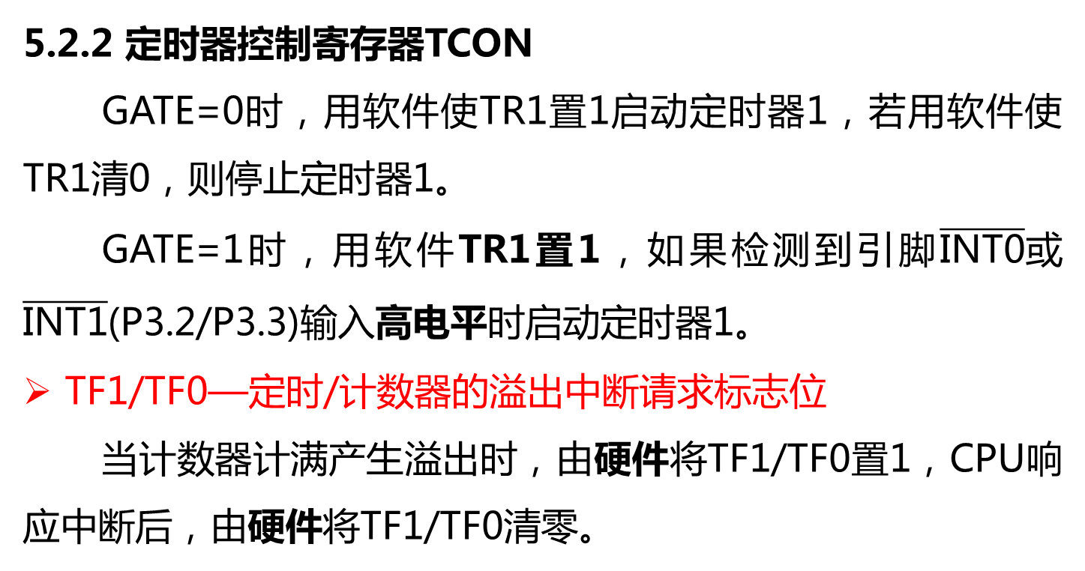
5.2 定时/计数器的控制
5.2.2 定时器控制寄存器TCON
GATE=0时，用软件使TR1置1启动定时器1，若用软件使TR1清0，则停止定时器1。
GATE=1时，用软件TR1置1，如果检测到引脚$\overline{\text{INT}\text{0}}或\overline{\text{INT}\text{1}}$(P3.2/P3.3)输入高电平时启动定时器1。
TF1/TF0—定时/计数器的溢出中断请求标志位
当计数器计满产生溢出时，由硬件将TF1/TF0置1，CPU响应中断后，由硬件将TF1/TF0清零。
当定时/计数器计满溢出时，由硬件置1。使用查询方式时，此位为状态查询用，查询有效后需由软件清零；使用中断方式时，此位为中断申请标志位，进入中断服务后被硬件自动清零。

Slide 15
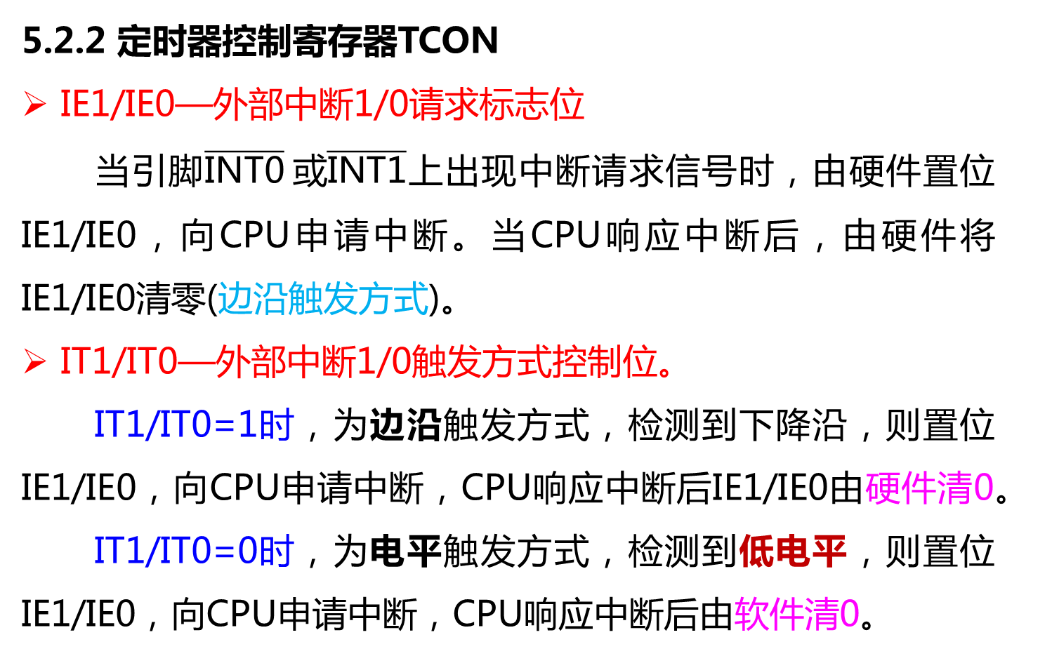
5.2 定时/计数器的控制
5.2.2 定时器控制寄存器TCON
IE1/IE0—外部中断1/0请求标志位
当引脚$\overline{\text{INT}\text{0}} 或\overline{\text{INT}\text{1}}$上出现中断请求信号时，由硬件置位IE1/IE0，向CPU申请中断。当CPU响应中断后，由硬件将IE1/IE0清零(边沿触发方式)。
IT1/IT0—外部中断1/0触发方式控制位。
IT1/IT0=1时，为边沿触发方式，检测到下降沿，则置位IE1/IE0，向CPU申请中断，CPU响应中断后IE1/IE0由硬件清0。
IT1/IT0=0时，为电平触发方式，检测到低电平，则置位IE1/IE0，向CPU申请中断，CPU响应中断后由软件清0。

Slide 16
5.2 定时/计数器的控制
5.2.2 定时器控制寄存器TCON
定时/计数器T0/T1中断申请过程
前提条件：开放T0/T1中断允许且启动T0/T1；
T0/T1计满溢出，置位TF0/TF1，申请中断；
检测到TCON中TF0/TF1置位，产生指令：LCALL 000BH/LCALL 001BH，执行中断服务程序；
TF0/TF1由硬件清零，以备下次中断申请；
重装初值，重新开始计数。
SETB EA
SETB ET0/ET1
MOV TMOD, #XXH
MOV THx, #XXH
MOV TLx, #XXH
SETB TR0/TR1
TF0/TF1=1 ; 等待中断
000BH/001BH
TF0/TF1=0
……

Slide 17
5.1 定时/计数器概述
5.2 定时/计数器的控制
5.3 定时/计数器的工作模式
5.4 定时/计数器应用实例

Slide 18
5.3 定时/计数器的工作模式
5.3.1 工作模式0
当TMOD中的M1＝0、M0＝0时，选定模式0。模式0时的结构如图所示。计数寄存器由13位组成。TH0高8位和TL0的低5位构成，TL0的高3位未用。
计数/定时方式
计数初值
溢出中断
运行控制
手动控制启动
模式0的逻辑结构图

Slide 19
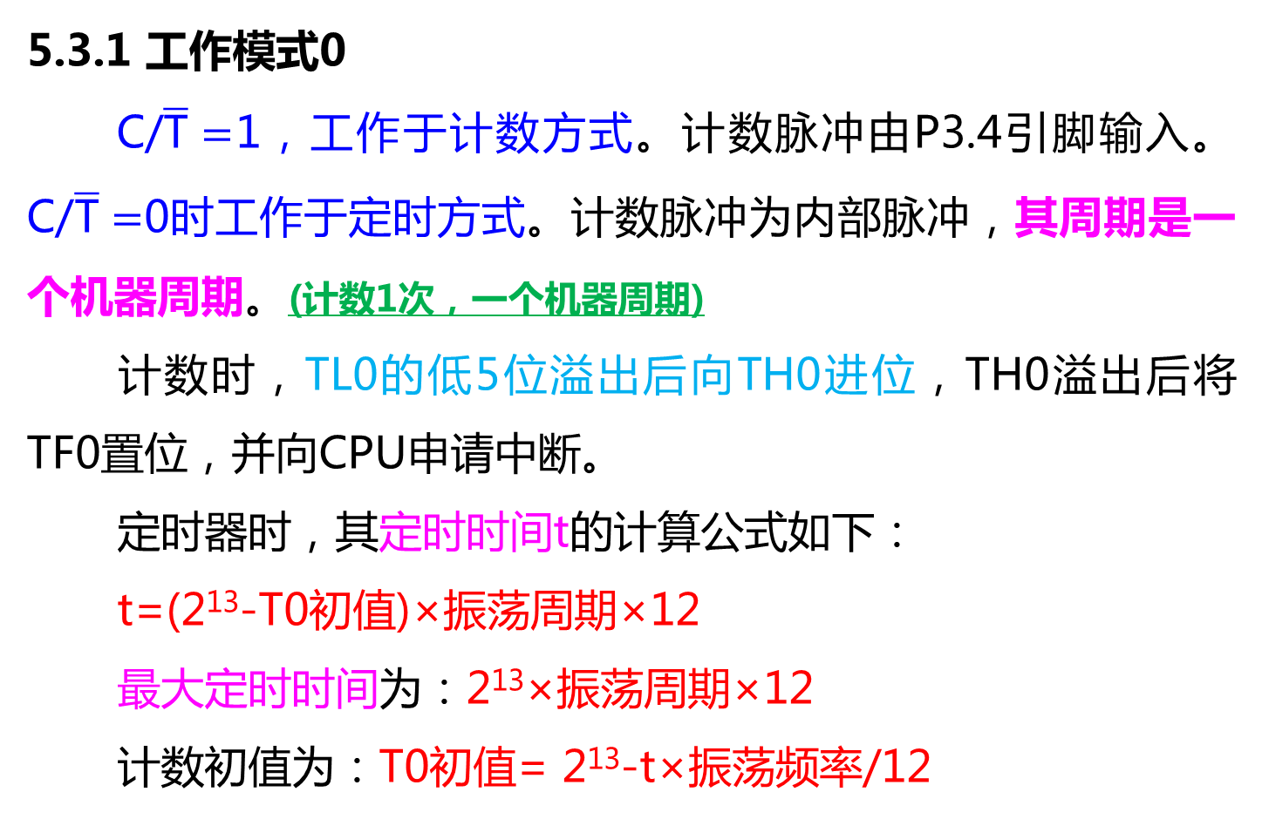
5.3 定时/计数器的工作模式
5.3.1 工作模式0
$\text{C}\text{/}\overline{\text{T}}=$1，工作于计数方式。计数脉冲由P3.4引脚输入。$\text{C}\text{/}\overline{\text{T}}=$0时工作于定时方式。计数脉冲为内部脉冲，其周期是一个机器周期。(计数1次，一个机器周期)
计数时，TL0的低5位溢出后向TH0进位，TH0溢出后将TF0置位，并向CPU申请中断。
定时器时，其定时时间t的计算公式如下：
t=(2¹³-T0初值)×振荡周期×12
最大定时时间为：2¹³×振荡周期×12
计数初值为：T0初值= 2¹³-t×振荡频率/12

Slide 20
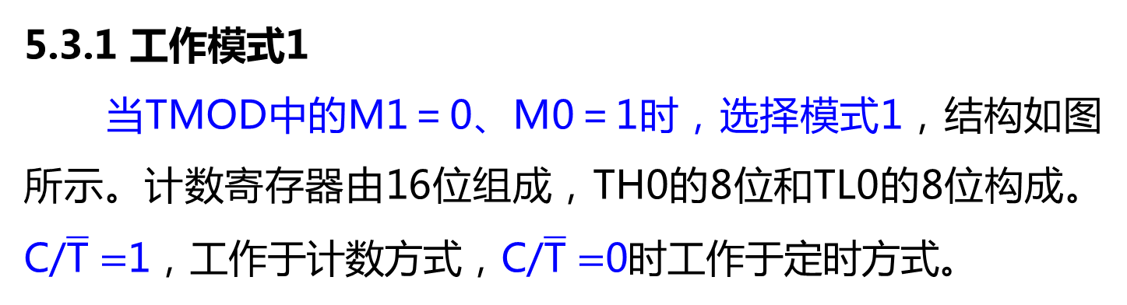
5.3 定时/计数器的工作模式
5.3.1 工作模式1
当TMOD中的M1＝0、M0＝1时，选择模式1，结构如图所示。计数寄存器由16位组成，TH0的8位和TL0的8位构成。 $\text{C}\text{/}\overline{\text{T}}=$1，工作于计数方式，$\text{C}\text{/}\overline{\text{T}}=$0时工作于定时方式。
计数/定时方式
计数初值
溢出中断
运行控制
模式1的逻辑结构图

Slide 21
5.3 定时/计数器的工作模式
5.3.1 工作模式1
TH0用于存放计数初值的高8位，TL0用于存放计数初值的低8位。当TL0计数到最大值0FFH时，清0并使TH0加1；当TH0到最大值0FFH时，再次加1，溢出使TF0=1，引起溢出中断。
定时时间t为：
t=(2¹⁶-T0初值)×振荡周期×12
T0初值=2¹⁶-t×振荡频率/12

Slide 22
5.3 定时/计数器的工作模式
5.3.1 工作模式2
当TMOD中的M1＝1、M0＝0时，选定模式2，结构如图所示。TL0作8位的定时/计数器用，TH0作8位的初值寄存器用，用于保存初值。当TL0定时、计数到最大值0FFH时，再次加1使TF0置1，引起定时器中断，同时TH0的初值送到寄存器TL0中。模式2时，定时/计数初值能够自动重装。
计数/定时方式
计数初值
溢出中断
运行控制
模式2的逻辑结构图

Slide 23
5.3 定时/计数器的工作模式
5.3.1 工作模式2
工作模式2的特点：
该模式把TL0(TL1)配置成一个可以自动重装载的8位定时器/计数器。
在程序初始化时，TL0和TH0由软件赋予相同的初值。
用于定时工作方式时，定时时间为：t=(2⁸-TH0初值)×振荡周期×12。
用于计数工作方式时，计数长度最大为：2⁸=256(个外部脉冲)。
该模式可省去软件中重装常数的语句，并可产生相当精确的定时时间，适合于作串行口波特率发生器。

Slide 24
5.3 定时/计数器的工作模式
5.3.1 工作模式3
TMOD中的M1＝1、M0＝1时，选定模式3
模式3的T0：其中，TL0为一个独立的8位定时/计数器，TH0为另一个独立的8位定时器。模式3下T0逻辑结构如图所示：
计数/定时方式
计数初值
溢出中断
运行控制
模式3的逻辑结构图

Slide 25
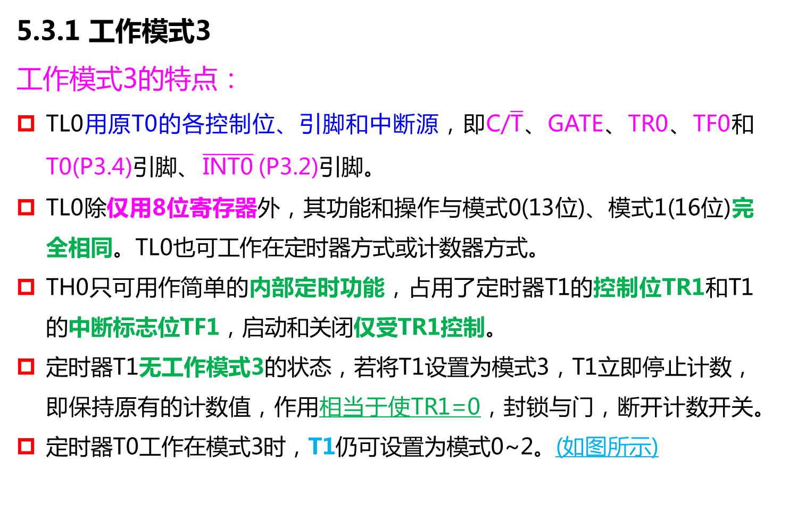
5.3 定时/计数器的工作模式
5.3.1 工作模式3
工作模式3的特点：
TL0用原T0的各控制位、引脚和中断源，即$\text{C}\text{/}\overline{\text{T}}$、GATE、TR0、TF0和T0(P3.4)引脚、 $\overline{\text{INT}\text{0}}$(P3.2)引脚。
TL0除仅用8位寄存器外，其功能和操作与模式0(13位)、模式1(16位)完全相同。TL0也可工作在定时器方式或计数器方式。
TH0只可用作简单的内部定时功能，占用了定时器T1的控制位TR1和T1的中断标志位TF1，启动和关闭仅受TR1控制。
定时器T1无工作模式3的状态，若将T1设置为模式3，T1立即停止计数，即保持原有的计数值，作用相当于使TR1=0，封锁与门，断开计数开关。
定时器T0工作在模式3时，T1仍可设置为模式0~2。(如图所示)

Slide 26
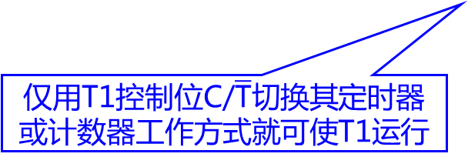
5.3 定时/计数器的工作模式
5.3.1 工作模式3
计数/定时方式
溢出中断
计数/定时方式
输出送入串行口或用于不需要的场合
计数/定时方式
计数初值
仅用T1控制位$\text{C}\text{/}\overline{\text{T}}$切换其定时器或计数器工作方式就可使T1运行
T0模式3时T1逻辑结构框图

Slide 27
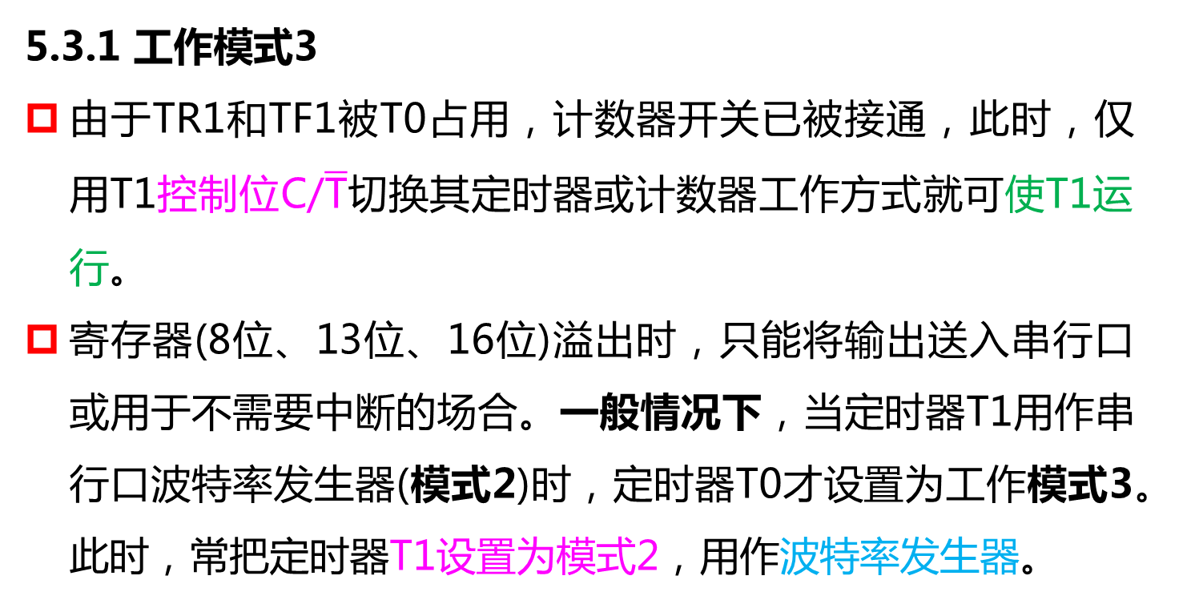
5.3 定时/计数器的工作模式
5.3.1 工作模式3
由于TR1和TF1被T0占用，计数器开关已被接通，此时，仅用T1控制位$\text{C}\text{/}\overline{\text{T}}$切换其定时器或计数器工作方式就可使T1运行。
寄存器(8位、13位、16位)溢出时，只能将输出送入串行口或用于不需要中断的场合。一般情况下，当定时器T1用作串行口波特率发生器(模式2)时，定时器T0才设置为工作模式3。此时，常把定时器T1设置为模式2，用作波特率发生器。

Slide 28
5.1 定时/计数器概述
5.2 定时/计数器的控制
5.3 定时/计数器的工作模式
5.4 定时/计数器应用实例

Slide 29
5.4 定时/计数器应用实例
5.4.1 工作模式0的应用
【例题】利用定时/计数器每隔1ms控制产生宽度为1个机器周期的负脉冲，由P1.0输出，设时钟频率12MHz。
ORG 0000H
AJMP MAIN
ORG 000BH
AJMP T0INT
ORG 0100H
MAIN: MOV TMOD, #0
MOV TH0, #0E0H
MOV TL0, #18H
MOV IE, #82H
SETB TR0
LOOP: SJMP LOOP
ORG 0200H
T0INT: CLR P1.0
SETB P1.0
MOV TH0, #0E0H
MOV TL0, #18H
RETI
计数次数：1000
计数初值：8192-1000=7192
7192D=1110,0000 1,1000B
=0E018H
TH0=0E0H，TL0=18H

Slide 30
5.4 定时/计数器应用实例
5.4.2 工作模式1的应用
【例题】利用定时器0产生25Hz的方波，由P1.0输出。假设CPU不进行其他工作，则可采用查询方式进行控制，设晶振时钟频率为12MHz。
问题分析：
25Hz，周期40ms，定时20ms，
机器周期1μs，计数20000。
工作模式：
模式0最大定时：8.192ms
模式1最大定时：65.536ms
模式2最大定时：0.256ms
选择工作模式1
计数初值：45536(0B1E0H)
ORG 0100H
MAIN: MOV TMOD, #01H
MOV TH0, #0B1H
MOV TL0, #0E0H
SETB TR0
LOOP: JNB TF0, $
CLR TF0
MOV TH0, #0B1H
MOV TL0, #0E0H
CPL P1.0
SJMP LOOP
END

Slide 31
5.4 定时/计数器应用实例
5.4.3 工作模式2的应用
【例题】利用定时器T1的工作模式2对外部信号计数。要求每计满100次，将P1.0取反。
问题分析：
计数次数100
计数初值156(9CH)
TH1=TL1=9CH
工作模式：
T1计数工作模式2，T0不用，TMOD的低4位可任取，但不能使T0进入工作模式3
ORG 001BH
CPL P1.0
RETI
MAIN: MOV TMOD, #60H
MOV TL1, #9CH
MOV TH1, #9CH
MOV IE, #88H
SETB TR1
HERE: SJMP HERE

Slide 32
5.4 定时/计数器应用实例
5.4.3 工作模式2的应用
例题：设单片机的振荡频率为12MHz，用定时器/计数器0编程实现从P1.0输出周期为500μs的方波。
分析：
定时时间：从P1.0输出周期为500μs的方波。定时250μs，定时结束对P1.0取反。
模式选择：当系统时钟频率为12MHz，机器周期为1µs，定时器/计数器0可以选择模式0、模式1和模式2。模式2最大的定时时间为256μs，满足250μs的定时要求，选择模式2。
定时初值计算：
(256-X)×1µs=250µs X=6，则TH0=TL0=6

Slide 33
5.4 定时/计数器应用实例
5.4.3 工作模式2的应用
C语言程序(中断处理方式)：
#include <reg52.h> //包含特殊功能寄存器库
sbit P1_0=P1^0; //进行位定义
void main( )
{
TMOD=0x02; //T0做定时器，工作在模式2
TL0=0x06;
TH0=0x06; //设置定时器的初值
ET0=1; //允许T0中断
EA=1; //允许CPU中断
TR0=1; //启动定时器
while(1); //等待中断
}
void time0_int(void) interrupt 1 //中断服务程序
{
P1_0=~P1_0; //P1.0取反，输出方波
}

Slide 34
5.4 定时/计数器应用实例
5.4.3 工作模式2的应用
汇编语言程序(中断处理方式)：
ORG 0000H
LJMP MAIN
ORG 000BH ；中断处理程序
CPL P1.0
RETI
ORG 0030H ；主程序
MAIN: MOV TMOD， #02H
MOV TL0， #06H
MOV TH0， #06H
SETB ET0 ；允许定时器0中断
SETB EA ；允许CPU中断
SETB TR0 ；启动定时器0
SJMP $ ；等待中断
END

Slide 35
5.4 定时/计数器应用实例
5.4.3 工作模式2的应用
C语言程序(查询处理方式)：
#include <reg52.h> //包含特殊功能寄存器库
sbit P1_0=P1^0; //进行位定义
void main( )
{
TMOD=0x02; //T0做定时器，工作在模式2
TL0=0x06;
TH0=0x06; //设置定时器的初值
TR0=1; //启动定时器
while(1)
{
while(!TF0);
TF0=0;
P1_0=~P1_0; //P1.0取反，输出方波
}
}

Slide 36
5.4 定时/计数器应用实例
5.4.3 工作模式2的应用
汇编语言程序(查询处理方式)：
MAIN: MOV TMOD, #02H ；主程序
MOV TL0, #06H
MOV TH0, #06H
SETB TR0
LOOP: JNB TF0, $ ；查询计数溢出
CLR TF0
CPL P1.0
SJMP LOOP
END

Slide 37
5.4 定时/计数器应用实例
5.4.4 工作模式3的应用
【例题】假设一个用户系统中已使用了两个外部中断源，并设置定时器T1在工作模式2，作串行口波特率发生器，现要求再增加一个外部中断源，并由P1.0口输出一个5kHz的方波(周期T=200μs)，设fosc=6MHz。
MOV TL0, #0FFH
MOV TH0, #206
MOV TL1, #BAUD
MOV TH1, #BAUD
MOV TMOD, #27H
MOV TCON, #55H
MOV IE, #9FH
TL0INT: MOV TL0, #0FFH
…… / CPL TR1
RETI
TH0INT: MOV TH0, #206
CPL P1.0
RETI

Slide 38
5.4 定时/计数器应用实例
5.4.5 定时/计数器的综合应用
【例题】设时钟频率为6MHz，设计利用T0产生1s的定时程序。
ORG 0000H
LJMP MAIN
ORG 000BH
AJMP SERVER
ORG 1000H
MAIN: MOV SP, #60H
MOV B, #0AH
MOV TMOD, #01H
MOV TL0, #0B0H
MOV TH0, #3CH
SETB ET0
SETB EA
SETB TR0
SJMP $
SERVER: MOV TL0, #0B0H
MOV TH0, #3CH
DJNZ B, LOOP
CLR TR0
LOOP: RETI
END
DJNZ Rn, rel
DJNZ direct, rel

Slide 39
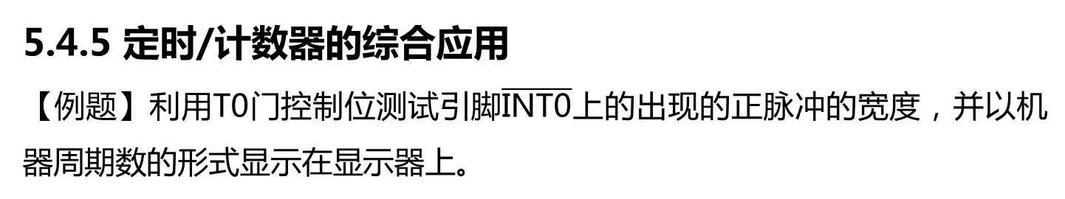
5.4 定时/计数器应用实例
5.4.5 定时/计数器的综合应用
【例题】利用T0门控制位测试引脚$\overline{\text{INT}\text{0}}$上的出现的正脉冲的宽度，并以机器周期数的形式显示在显示器上。
START: MOV TMOD, #09H
MOV TL0, #00H
MOV TH0, #00H
WAIT1: JB P3.2, WAIT1 ; 等待INT0变低
SETB TR0 ; 启动T0，等待INT0变高，启动T0
WAIT2: JNB P3.2, WAIT2 ; INT0变高，启动T0，开始计数
WAIT3: JB P3.2, WAIT3 ; INT0变低，暂停T0，保留计数值
CLR TR0
将TH0和TL0送出显示
Notes:
显示子程序不做要求，程序不完整。

Slide 40
5.4 定时/计数器应用实例
5.4.5 定时/计数器的综合应用
【例题】设时钟频率为6MHz，设计利用T0在P1.0引脚产生周期为2s、占空比为50%的方波信号的程序。
ORG 0000H
AJMP MAIN
ORG 000BH
AJMP T0INT
ORG 0030H
MAIN: MOV TMOD, #01H
MOV TH0, #3CH
MOV TL0, #0B0H
MOV IE, #82H
SETB TR0
MOV R7, #0AH
SJMP $
T0INT: MOV TH0, #3CH
MOV TL0, #0B0H
DJNZ R7, NEXT
CPL P1.0
MOV R7, #0AH
NEXT: RETI
END

Slide 41
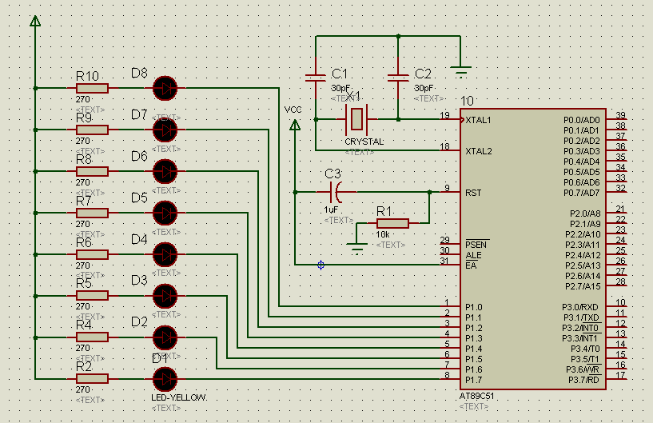
5.4 定时/计数器应用实例
5.4.5 定时/计数器的综合应用
【例题】单片机P1口输出控制8个LED发光二极管，编程设计一个双灯循环点亮控制流水灯，实现LED灯从低位到高位两两循环点亮，间隔时间为1s。

Slide 42
5.4 定时/计数器应用实例
5.4.5 定时/计数器的综合应用
【例题】(中断方式)
ORG 0000H
AJMP MAIN
ORG 000BH
AJMP IV1
MAIN: MOV TMOD, #01H
MOV TH0, #0BH
MOV TL0, #0DCH
MOV IE, #82H
MOV R4, #8
MOV A, #03H
MOV P1, A
SETB TR0
SJMP $
IV1： MOV TH0, #0BH
MOV TL0, #0DCH
DJNZ R4, LOOP
MOV R4, #8
RL A
RL A
MOV P1, A
LOOP: RETI
END

Slide 43
5.4 定时/计数器应用实例
5.4.5 定时/计数器的综合应用
【例题】(查询方式)
ORG 0000H
MAIN: MOV TMOD, #01H
MOV TH0, #0BH
MOV TL0, #0DCH
MOV R4, #8
MOV A, #03H
MOV P1, A
SETB TR0
CHX: JBC TF0, ZR
SJMP CHX
ZR: MOV TH0, #0BH
MOV TL0, #0DCH
DJNZ R4, CHX
MOV R4, #8
RL A
RL A
MOV P1, A
JMP CHX
END

